Slide 1
Fundamentos de Redes de Computadores Prof. Sandro T. Pinto

Slide 2
Introdução
Modelo Cliente Servidor;
Redes Ponto a Ponto e Multiponto;
Peer-to-peer
Diagramas de Topologia;
Topologia Física;
Topologia Lógica;
Tipos de Redes;
Redes Comutadas por Circuito;
Redes Comutadas por Pacote;
O que é preciso para ter redes confiáveis;

Slide 3
Modelo Cliente-Servidor
O cliente é o dispositivo que solicita um serviço, enquanto o servidor recebe, processa e responde às solicitações. Ex: internet.
Possui definido o cliente e o servidor
O modelo de rede cliente/servidor é usado para superar as limitações da rede ponto-a-ponto
A maior parte dos sistemas operacionais de redes adotam o formato de relação cliente/servidor

Slide 4
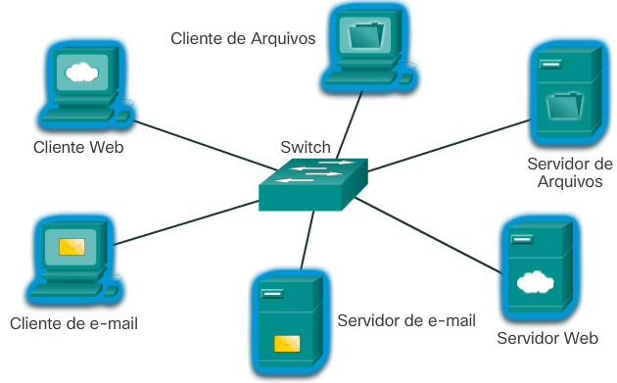
Clientes e Servidores
Notes:
1.1.2.2 Clientes e Servidores

Slide 5
Modelo Cliente-Servidor
Os servidores são projetados para processarem simultaneamente solicitações de vários clientes
Autenticação necessária
Centralização de informações
Facilidade de backup
Necessita de profissionais treinados
Necessita de bom hardware

Slide 6
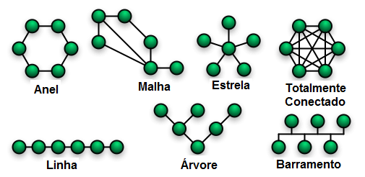
Redes Ponto a Ponto e Multiponto
Às diversas formas de conexão física dos dispositivos de uma rede chamamos de topologias. As topologias de uma rede podem ser classificadas como:
Ponto a ponto
Multiponto

Slide 7
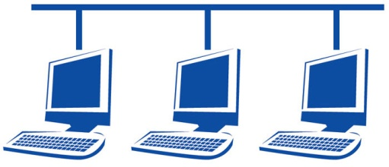
Redes Ponto a Ponto
Existe uma conexão dedicada ligando dois dispositivos;
Não existe compartilhamento físico do canal de comunicação;
Fornece controle individual dos recursos;
Fácil de se instalar e difícil manter a segurança;
Bom desempenho até 10 hosts

Slide 8

Peer-to-Peer
As Vantagens da rede peer-to-peer
Fácil de configurar;
Menos complexidade;
Menor custo já que os dispositivos de rede e servidores dedicados podem não ser necessários;
Pode ser usada para tarefas simples como transferir arquivos e compartilhar impressoras;
As Desvantagens da rede peer-to-peer
Nenhuma administração centralizada;
Não é tão segura;
Não é escalável;
Todos os dispositivos podem atuar como clientes e servidores, podendo deixar seu desempenho lento;
Notes:
1.1.2.3 Peer-to-Peer

Slide 9
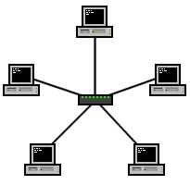
Redes Multiponto
O canal de comunicação é compartilhado por todos os dispositivos;
Utiliza de mecanismos que regula o dispositivo que irá transmitir, afim de evitar que dois dispositivos transmitam ao mesmo tempo.

Slide 10
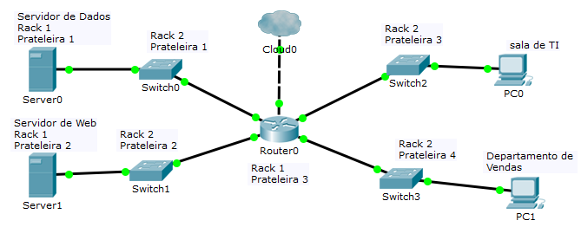
Diagramas de TOPOLOGIA
Topologia física
Notes:
1.2.1.6 Diagramas de Topologia

Slide 11
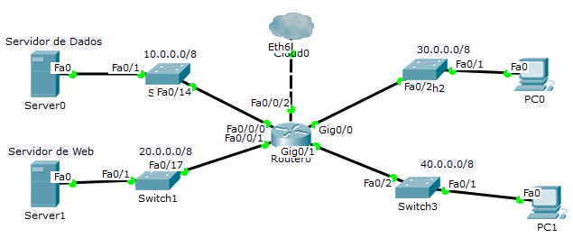
Diagramas de Topologia
Topologia Lógica
Notes:
1.2.1.6 Diagramas de Topologia (cont.)
1.2.1.7 – Atividade – Representações e Funções dos Componentes de Rede

Slide 12
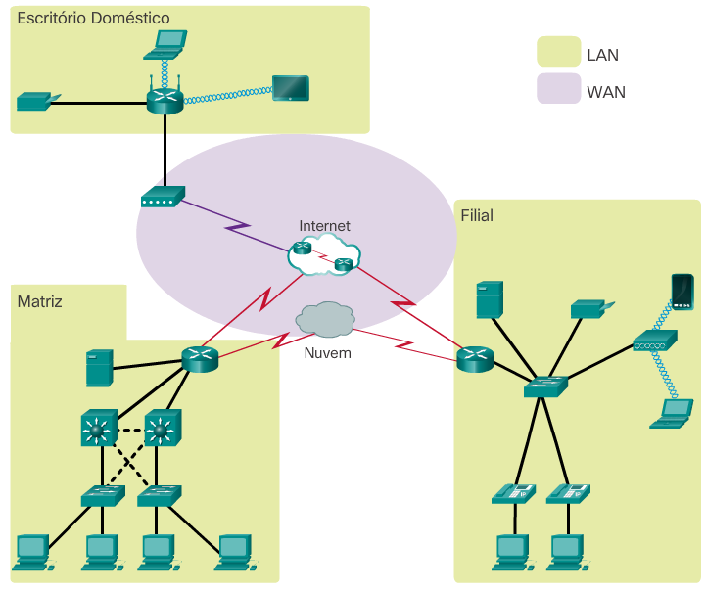
Tipos de Redes
Notes:
1.2.2.1 Tipos de Redes

Slide 13
Tipos de Redes
Os dois tipos mais comuns de infraestruturas de rede são:
LAN (Local Area Network, Rede local)
Rede de longa distância (WAN)
Outros tipos de redes incluem:
Rede de área metropolitana (MAN)
LAN sem fio (WLAN)
Rede de área de armazenamento (SAN)
Rede de área de Campus (CAM)
Notes:
1.2.2.1 Tipos de Redes (cont.)

Slide 14
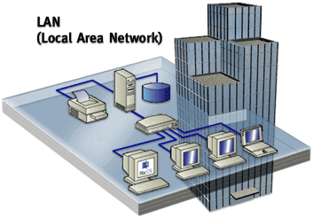
Redes Locais, Metropolitanas e Distribuídas
LAN( Local Area Network).
Os dispositivos estão próximos fisicamente, geralmente, cobrindo pequenas distâncias como por exemplo:
Estações em uma mesma sala
Os andares de um prédio
Prédios de um campos

Slide 15
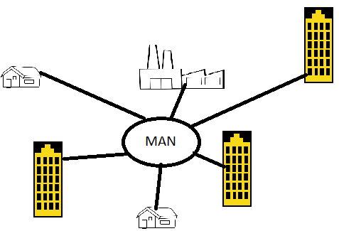
Redes Locais, Metropolitanas e Distribuídas
MAN( Metropolitan Area Network).
Necessidade de interligar redes locais dentro de uma mesma cidade:

Slide 16
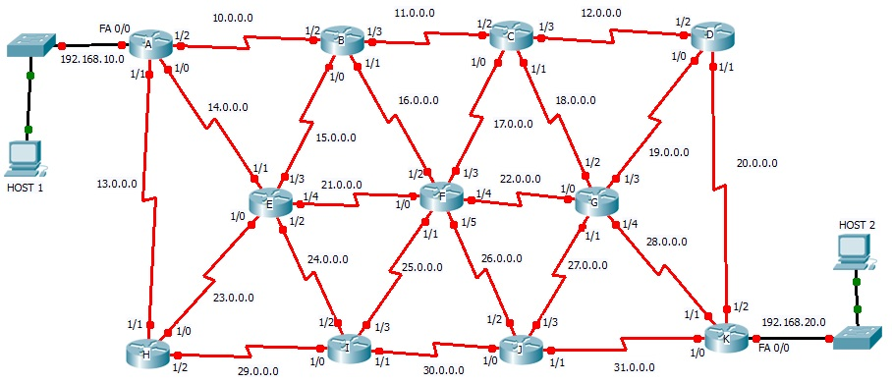
Redes Locais, Metropolitanas e Distribuídas
Distribuídas ou WAN( Wide Area Network).
Permitem interligar dispositivos geograficamente distantes.

Slide 17
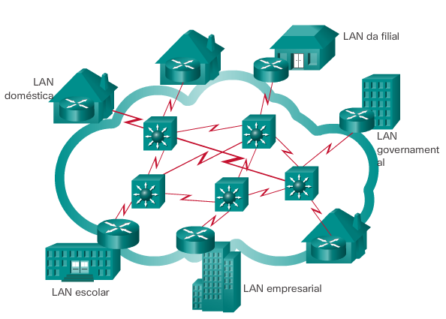
A Internet
As LANs utilizam serviços WAN para se interconectarem.
Notes:
1.2.3.1 A Internet

Slide 18
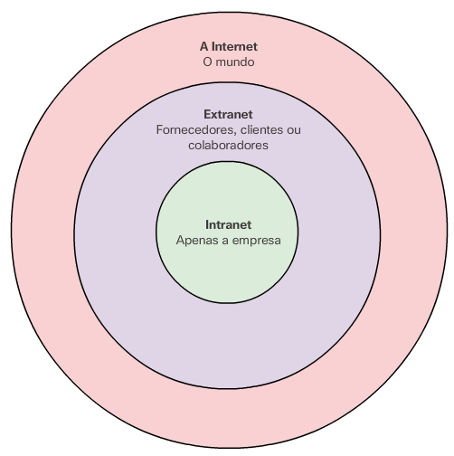
Intranets e Extranets
Notes:
1.2.3.2. Intranets e Extranets

Slide 19
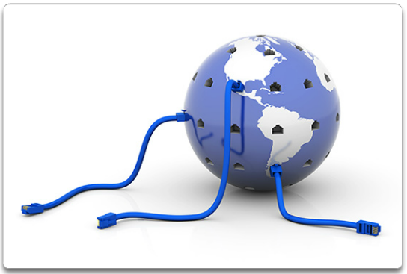
Tecnologias de Acesso à Internet
Provedor de Serviços de Internet (ISP)
Cabo de Banda Larga
DSL (Digital Subscriber Line, linha digital do assinante) de banda larga
WANs sem fio
Serviços móveis
DSL comercial
Linhas alugadas
Metro Ethernet
Notes:
1.2.4.1 Tecnologias de Acesso à Internet

Slide 20
Redes Comutadas por Circuitos
O transmissor e o receptor são conectados a uma rede de interconexão, responsável por receber o dado de origem e reencaminhá-lo até alcançar o destino.

Slide 21
Redes Comutadas por Circuitos
Internamente, a rede de interconexão é formada por dispositivos especializados como switches e roteadores.
É necessário que a mensagem saia de A e seja enviada por dispositivos intermediários, chamados de comutadores, até alcançar o B

Slide 22
Redes Comutadas por Circuitos
Na comutação por circuitos é estabelecido um caminho interligando a origem e o destino, chamado de circuito. O circuito é criado antes do início do envio da mensagem e permanece dedicado até o final da transmissão.

Slide 23
Redes Comutadas por Pacotes
Na comutação por pacotes não existe um circuito dedicado ligando a origem ao destino para a transmissão de mensagem. As mensagens são divididas em pedaços menores, chamados pacotes, e cada um recebe o endereço de destino, como exemplo o IP.

Slide 24
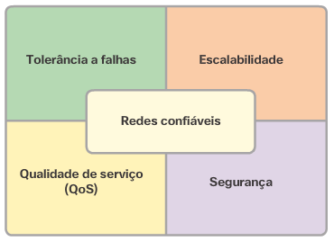
O que é preciso para ter redes confiáveis
Notes:
1.3.2.1 Arquitetura de Redes

Slide 25
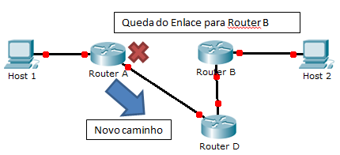
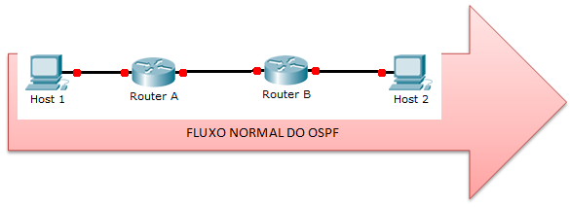
Tolerância a Falhas
As Conexões redundantes oferecem caminhos alternativos no caso de falha.
Notes:
1.3.2.2 Tolerância a Falhas

Slide 26
Escalabilidade
É a capacidade de adicionar novos dispositivos ou usuários à rede com o menor impacto possível.
Não deve gerar alterações significativas:
Nos protocolos;
Nas interfaces;
Nos canais de comunicação;
Reconfiguração dos demais.

Slide 27
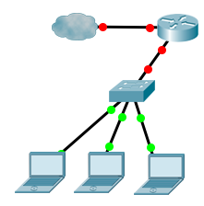
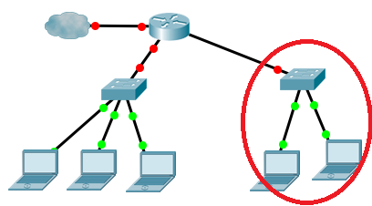
Escalabilidade
Adicionar dispositivos com menor impacto possível
Notes:
1.3.2.3 Escalabilidade

Slide 28
Qualidade de Serviço
A Qualidade de serviço é garantir o envio de pacotes de ponta a ponta.
Os roteadores são os principais componentes para esta função, onde é possível fazer um controle do trafego da rede, através das prioridades do programas.
Notes:
1.3.2.4 Qualidade de Serviço

Slide 29
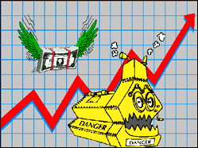
Segurança
Visa preservar quesitos como:
Confidencialidade;
Autenticidade;
Controle de acesso;
Integridade;
Disponibilidade das informações.
Para que ocorra tudo isto é preciso:
Criptografias;
Certificados digitais;
firewalls;
Proxies.

Slide 30
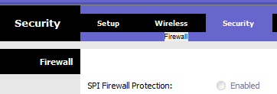
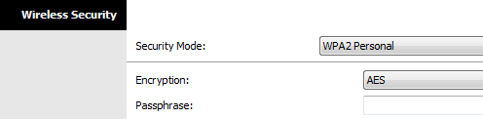
Segurança
Notes:
1.3.2.5 Segurança

Slide 31
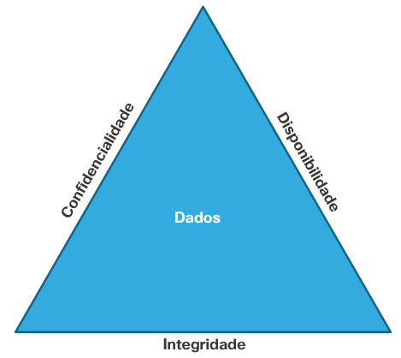
Segurança
Notes:
1.3.2.5 Segurança (cont.)
1.3.2.6 Atividade – Redes Confiáveis

Slide 32
Obrigado!
Onde você pode me encontrar:
sandropinto21@gmail.com

Slide 33
Referências
Filippetti, Marco Aurélio. Ccna 4.1 - Guia Completo de Estudo. 1 Edição Florianópolis: Editora Visual Books, 2008;
Olifer & Olifer .Redes de Computadores Princípios, Tecnologias e Protocolos para o projeto de Redes. 1 Edição Rio de Janeiro: Editora LTC, 2008.
Ross, Júlio. Redes de Computadores. 1 Edição Rio de Janeiro: Editora Antenna, 2008.

